Slide 1
Ρυπαντές τροφίμων
Κίνδυνοι για την υγεία
Κατσέλου Μαρία
Φαρμακοποιός-Τοξικολόγος, M.Sc, Ph.D.
Εργαστήριο Ιατροδικαστικής και Τοξικολογίας, Ιατρική Σχολή, ΕΚΠΑ

Slide 2
Ρυπαντής ή ρύπος ή ρυπαντική ουσία
Κάθε διαλυτή (υδρόφιλη π.χ. ανόργανα άλατα) ή αδιάλυτη ουσία (υδρόφοβη π.χ. υδρογονάνθρακες, PCBs, διαλύτες κλπ) στο νερό, η οποία όταν εισάγεται στο περιβάλλον από ανθρώπινες δραστηριότητες προκαλεί περιβαλλοντικές επιπτώσεις, αλλά και κινδύνους στην ανθρώπινη υγεία.

Slide 3
Ρυπαντές
Βαρέα μέταλλα (Hg, Pb, Cd, As κ.ά.)
Τοξικά στοιχεία και ενώσεις (As, CN⁻ κ.ά.)
Ανόργανες ενώσεις (νιτρικά, φωσφορικά, νιτρώδη κ.ά)
Οργανικές ενώσεις (φαινόλες, χλωριωμένοι υδρογονάνθρακες, απορρυπαντικά, παρασιτοκτόνα, χρώματα, προϊόντα πετρελαίου κ.ά.)
Ραδιενεργές ουσίες
Παθογόνοι μικροοργανισμοί (βακτήρια, ιοί, μύκητες)

Slide 4
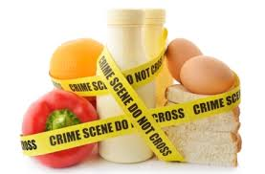
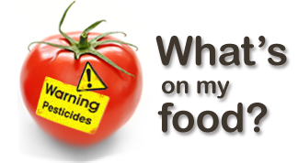
Ρυπαντές στα τρόφιμα
Νερό (βαρέα μέταλλα, μικροοργανισμοί, βιομηχανικά και πυρηνικά απόβλητα, φυτοφάρμακα, λιπάσματα)
Ψάρια (βαρέα μέταλλα, τοξίνες, ραδιενεργά στοιχεία)
Κρέας, γαλακτοκομικά, αυγά (αντιβιοτικά, μικροοργανισμοί, τοξίνες, ορμόνες)
Αλλαντικά (μικροοργανισμοί, συντηρητικά)
Φρούτα και λαχανικά (λιπάσματα, φυτοφάρμακα, ορμόνες)

Slide 5
Πηγές ρύπανσης των επιφανειακών και υπόγειων νερών
Πηγή Είδος ρύπου Επίδραση
Χημικές βιομηχανίες, Cu, Pb, Zn, Cd, Hg, Συσσώρευση στις τροφικές Μεταλλουργία Co, Cr, Ag, As, CN αλυσίδες
Χημικές βιομηχανίες, φαινόλες, αμμωνία, Ελάττωση του οξυγόνου, βιομηχανίες τροφίμων, απορρυπαντικά, φαινόμενα ευτροφισμού και φαρμάκων, ίνες χαρτιού τοξικά προϊόντα, ελάττωση χαρτοποιία της οικολογικής ποικιλότητας
ΧΥΤΑ βαρέα μέταλλα, αέρια, Ρύπανση υπόγειων υδροφόρων οργανικές και ανόργανες ενώσεις
Αγροτικές δραστηριότητες λιπάσματα, εντομοκτόνα, Αύξηση νιτρικών ιόντων, ζιζανιοκτόνα καρκινογενέσεις
Κτηνοτροφικές Ν, Ρ, βακτήρια, μύκητες Ρύπανση υπόγειων και δραστηριότητες επιφανειακών υδάτων
Όξινη βροχή οξείδια S και Ν Καταστροφή καλλιεργιών, δασών
Πυρηνικοί σταθμοί ραδιενέργεια στο νερό Γενετικές αλλοιώσεις,
Διϋλιστήρια H/C, πετρέλαιο, άσφαλτος Καταστροφή πανίδας και χλωρίδας, εμποδίζουν την οξυγόνωση του νερού
Μεταλλευτικές αιωρούμενα στερεά, ορυκτές Ρύπανση αέρα, υπογείων δραστηριότητες ενώσεις, όξινα απόβλητα νερών, καθιζήσεις εδάφους

Slide 6
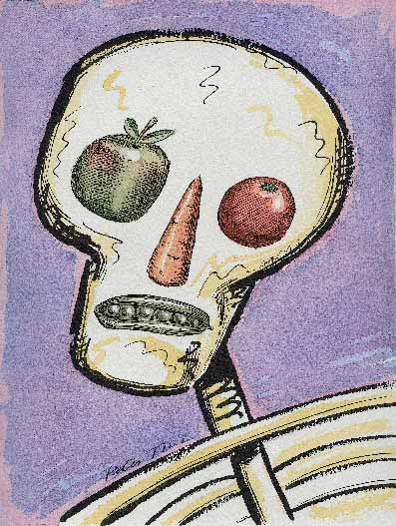
Κίνδυνοι στα τρόφιμα
Φυσικοί
Χημικοί
Βιολογικοί / μικροβιολογικοί

Slide 7
Φυσικοί κίνδυνοι
Προέρχονται από διάφορα ξένα αντικείμενα ή υλικά που δεν αποτελούν φυσικά συστατικά των τροφίμων και μπορούν να προκαλέσουν βλάβες στον καταναλωτή.
Γυαλί, ξύλο, πέτρες, μέταλλα, έντομα, κόκκαλα, πλαστικά, ρύποι του προσωπικού, τρίχες, χρώματα, σκουριά κτλ.
Επιπτώσεις στην υγεία: τραυματισμοί, πνιγμός, μολύνσεις, σπάσιμο δοντιών κ.ά.

Slide 8
Φυσικοί κίνδυνοι
Εδώ συμπεριλαμβάνονται και κάποιες πρωτεΐνες
Αλλεργία σε πρωτεΐνες που βρίσκονται στο γάλα, τα αυγά, τα άλευρα, τους ξηρούς καρπούς, τα ψάρια κτλ.
1% του πληθυσμού
Συμπτώματα: πονοκέφαλοι, ημικρανίες, υπερευαισθησία

Slide 9
Φυσικοί κίνδυνοι
Συνήθη προϊόντα για τα οποία έχει αναφερθεί ότι περιείχαν ξένα σώματα
Προϊόν Αριθμός αναφορών Ποσοστό
Αρτοσκευάσματα 227 10.2
Ποτά 228 8.4
Λαχανικά 226 8.3
Παιδικές τροφές 187 6.9
Φρούτα 183 6.7
Δημητριακά 180 6.6
Θαλασσινά 145 5.3
Προϊόντα 132 4.8 σοκολάτας-κακάο

Slide 10
Κυριότερα υλικά φυσικού κινδύνου και η προέλευσή τους
Υλικό Πιθανός τραυματισμός Προέλευση
Γυαλί πληγές, αιμορραγία φιάλες, δοχεία, φωτιστικά, εργαλεία
Ξύλο πληγές, λοίμωξη, πόνος εργαλεία, κιβώτια, κουτιά, κατασκευές
Πέτρες τραυματισμός, χώμα, κατασκευές σπάσιμο δοντιού
Σφαίρες, βελόνες πληγές, λοίμωξη σκοτωμένα ζώα, βελόνες που χρησιμοποιούνται στις ενέσεις
Κοσμήματα πληγές, λοίμωξη στυλό, μολύβια, κουμπιά, από απροσεξία εργαζομένων
Μεταλλικά υλικά πληγές, λοίμωξη μηχανές, σύρματα
Έντομα ασθένεια, πνιγμός, έδαφος, δύσπνοια είσοδος πριν την επεξεργασία
Μονωτικά πνιγμός, δύσπνοια υλικά κατασκευών
Οστά πνιγμός, τραύμα έδαφος, μη κανονική επεξεργασία
Πλαστικά πνιγμός, πληγή, έδαφος, υλικά συσκευασίας, λοίμωξη παλέτες, προσωπικό
Προσωπικά είδη πνιγμός, πληγή, προσωπικό σπάσιμο δοντιού

Slide 11
Χημικοί κίνδυνοι
Τοξικές ουσίες φυσικής προέλευσης (μυκοτοξίνες, ιχθυοτοξίνες, πολυχλωριωμένα διφαινύλια, πολυκυκλικοί αρωματικοί υδρογονάνθρακες)
Τοξικές ουσίες από τη βιομηχανία, τη γεωργία και την κτηνοτροφία
Βαρέα μέταλλα / χημικά στοιχεία (Pb, Hg, As, Cd)
Φυτοφάρμακα, λιπάσματα
Ορμόνες και αντιβιοτικά
Πρόσθετα τροφίμων (συντηρητικά, αντιοξειδωτικά, χρωστικές, γαλακτωματοποιητές, βελτιωτικά οσμής και γεύσης)

Slide 12
Χημικοί κίνδυνοι - Έκθεση
Με την κατανάλωση τροφής
Με την εισπνοή του αέρα
Με την απορρόφηση από το δέρμα
Με την άμεση χρησιμοποίηση
Με ατύχημα
Η τοξικότητα εξαρτάται ακόμη και από την πραγματική δόση και τη συχνότητα έκθεσης στον τοξικό παράγοντα
Επίπεδα ανοχής

Slide 13
Χημικοί κίνδυνοι - Έκθεση
Μακροχρόνια έκθεση ενός οργανισμού σε χαμηλά επίπεδα τοξικών ουσιών
Καρκινογόνοι παράγοντες
Εξασθένηση του ανοσοποιητικού συστήματος
Βλάβες στο κεντρικό νευρικό σύστημα
Βλάβες στο αναπαραγωγικό σύστημα
Βλάβες στο έμβρυο / συγγενείς διαμαρτίες
Θάνατος

Slide 14
Προσδιορισμός της ελάχιστης επιτρεπόμενης δόσης χημικών κινδύνων στα τρόφιμα
Characterisation of the hazard (qualitative and quantitative) and determination of the “No-Observed-Adverse-Effect Level”(NOAEL)
The NOAELis determined from the study identifying the critical effect* in the most sensitive animal species tested (if relevant for humans)
Application of empirical or data-derived safety factors

Slide 15
Χημικοί κίνδυνοι φυσικής προέλευσης
Διακρίνονται σε τρία είδη: μικροβιακής, φυτικής και ζωικής προέλευσης.
Οι μικροβιακής προέλευσης προέρχονται από μικροοργανισμούς που παράγουν βλαβερές τοξίνες που είναι συνήθως ανθεκτικές στις θερμικές επεξεργασίες. Τέτοια παραδείγματα είναι οι μυκοτοξίνες, οι βακτηριακές τοξίνες και τοξίνες από ευρωτομύκητες και αμανίτες.
15

Slide 16
Μυκοτοξίνες (1)
Τοξικά προϊόντα δευτερογενούς μεταβολισμού συγκεκριμένων μυκήτων οι οποίοι υπό συγκεκριμένες συνθήκες αναπτύσσονται σε τροφές φυτικής ή ζωικής προέλευσης.
>100 είδη μυκοτοξινών έχουν απομονωθεί ως προϊόντα περισσότερων από 200 είδη μυκήτων
Παράγονται συνήθως από μύκητες που ανήκουν στα γένη:
Aspergillus (αφλατοξίνες, οχρατοξίνες)
Fusarium (ζεαραλενόνες, τριχοθεσίνες, φουμονισίνες)
Penicillium (οχρατοξίνες)
16

Slide 17
Μυκοτοξίνες (2)
Οι μυκοτοξίνες παράγονται κατά τη διάρκεια της αλυσίδας παραγωγής σε δημητριακά, ξηρούς καρπούς, μπαχαρικά, όσπρια και φρούτα καθώς και στο γάλα που εκκρίνεται από ζώα μολυσμένα από ακατάλληλες ζωοτροφές.
17

Slide 18
Μυκοτοξίνες (3)
Η τοξική δράση των μυκοτοξινών διακρίνεται σε 4 τύπους:
Οξεία, που προκαλεί βλάβες στο ήπαρ και τους νεφρούς
Χρόνια, που προκαλεί καρκίνο του ήπατος
Μεταλλακτική, που προκαλεί βλάβες στο DNA
Τερατογενής, που προκαλεί καρκίνο και άλλες βλάβες στα έμβρυα
18

Slide 19
Αφλατοξίνες (1)
Παράγονται από συγκεκριμένα στελέχη των μυκήτων A. flavus και A. parasiticus υπό ευνοϊκές συνθήκες θερμοκρασίας και υγρασίας.
Σε ξηρούς καρπούς (φιστίκια), καθώς και σε σπόρους καλαμποκιού και βαμβακιού με υψηλή περιεκτικότητα σε λιπαρά οξέα.
Οι κυριότερες αφλατοξίνες είναι οι B1, B2, G1 και G2 οι οποίες προσδιορίζονται εύκολα με τη χρήση υπεριώδους ακτινοβολίας (οι Β φαίνονται μπλε και οι G πράσινες).
Διαχωρισμός με TLC και χρήση UV. Γενικά, η Β1 είναι αυτή που συνήθως κυριαρχεί, ενώ είναι και η περισσότερο τοξική.
19

Slide 20
Αφλατοξίνες (2)
Αφλατοξίνη Μ: προϊόν μεταβολισμού της Β1 και παρουσιάζεται στο γάλα και τα ούρα αγελάδων ή άλλων γαλακτοπαραγωγών ζώων που έχουν καταναλώσει τροφή μολυσμένη με αφλατοξίνη Β1.
Οι αφλατοξίνες προκαλούν νέκρωση, κίρρωση και καρκίνο του ήπατος σε πολλά ζώα ενώ κανένα είδος δεν έχει βρεθεί να είναι ανθεκτικό στην οξεία τοξική δράση των αφλατοξινών.
LD50 κυμαίνεται από 0.5 ως 10 mg/kg σωματικού βάρους. Ωστόσο, η τοξικότητα μπορεί να επηρεαστεί από περιβαλλοντολογικούς παράγοντες, το επίπεδο και τη διάρκεια έκθεσης, τη διατροφή και την ηλικία.
20

Slide 21
Χημικοί κίνδυνοι-φυσικά απαντώμενες χημικές ουσίες
ΙΧΘΥΟΤΟΞΙΝΕΣ
παραλυτική(PSP)
διαρροϊκή(DSP)
νευροτοξική(NSP)
αμνησιακή(ASP)
Σκομβροτοξίνη
παραλυτική(PSP)
ΤοξίνηCiguatera
ΤοξίνηΦυκών
Αλκαλοειδή (π.χΚαφείνη)

Slide 22
Περιβαλλοντικοί χημικοί ρύποι
Ανάπτυξη μυκήτων σε διάφορα φυτικά τρόφιμα και ειδικότερα σε σπόρους και ξηρούς καρπούς που συντηρούνται για μεγάλο διάστημα πριν την πώλησή τους
Αφλατοξίνες → ca ήπατος
Αφλατοξίνες Β1 (τοξική), Β2, G1, G2 και ο μεταβολίτης Μ1 απεκκρίνεται στο γάλα και στα ούρα των γαλακτοπαραγωγικών ζώων

Slide 23
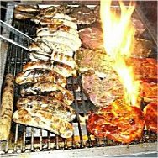
Πολυκυκλικοί αρωματικοί υδρογονάνθρακες (ΠΑΥ) (1)
Συναντώνται στον καπνό του τσιγάρου, στα ψημένα τρόφιμα και κυρίως στο ψητό κρέας στα κάρβουνα, στα καπνιστά κρέατα και ψάρια κ.α.
Ενοχοποιούνται ως κύρια αιτία για την ανάπτυξη διαφόρων τύπων καρκίνου στον άνθρωπο ανάλογα με τον τρόπο επαφής του ανθρώπου με τις ενώσεις αυτές.
ca στο πεπτικό σύστημα από τρόφιμα με ίχνη ΠΑΥ
ca στον πνεύμονα από το κάπνισμα και τα καυσαέρια των οχημάτων
ca στο δέρμα από την επαφή με λιθανθρακόπισσα και πετρελαιοειδή,
ca στην ουροδόχο κύστη τόσο από το κάπνισμα, όσο και από τη διατροφή
23

Slide 24
Πολυκυκλικοί αρωματικοί υδρογονάνθρακες (ΠΑΥ) (2)
Επιμόλυνση των τροφών κατά τη διάρκεια των διαδικασιών υποκαπνισμού, θέρμανσης και αποξήρανσης τροφίμων ή λόγω περιβαλλοντικής ρύπανσης, ιδίως στα ψάρια.
Για την προστασία της δημόσιας υγείας, είναι απαραίτητος ο καθορισμός των μέγιστων επιτρεπτών επιπέδων για το βενζο[a]πυρένιο σε ορισμένα τρόφιμα, που περιέχουν λίπη και έλαια και στα τρόφιμα στα οποία τα υψηλά επίπεδα επιμόλυνσης οφείλονται στις διαδικασίες υποκαπνισμού ή αποξήρανσης.
24

Slide 25
Πολυκυκλικοί αρωματικοί υδρογονάνθρακες (ΠΑΥ) (3)
Θέσπιση μέγιστων επιτρεπτών επιπέδων για τρόφιμα στα οποία τα υψηλά επίπεδα επιμόλυνσης ενδέχεται να οφείλονται σε περιβαλλοντική ρύπανση (ψάρια και προϊόντα αλιείας) ως αποτέλεσμα, παραδείγματος χάριν, περιστατικών ρύπανσης λόγω διαρροής πετρελαίου στη θάλασσα.
'Εχουν παρουσιαστεί περιπτώσεις έντονης επιμόλυνσης βρώσιμων ελαίων από ΠΑΥ.
25

Slide 26
Πολυκυκλικοί αρωματικοί υδρογονάνθρακες (ΠΑΥ) (4)
Ιούνιος 2001: ποσότητες βρώσιμου πυρηνελαίου Ισπανικής προέλευσης στην Τσεχία με πολύ υψηλές συγκεντρώσεις ΠΑΥ
Έρευνες για την ανίχνευση ΠΑΥ και σε άλλα τρόφιμα. Διαπιστώθηκαν περιπτώσεις ΠΑΥ ακόμη και στο παρθένο ελαιόλαδο. Εκτός από την Ελλάδα, έρευνες έγιναν σε όλες τις Ευρωπαϊκές Χώρες που οδήγησαν την ΕΕ στη θέσπιση του Κανονισμού 208/2005, σύμφωνα με τον οποίο θεσπίζονται ως ανώτατο όριο τα 2 ppb (μg/kg) βενζο[a]πυρενίου στα έλαια, αυστηρότερα όρια για τις παιδικές τροφές και όριο τα 5 ppb σε καπνιστά ψάρια και κρεατικά επιβάλλοντας τον έλεγχο σε πλήθος τροφίμων.
Ως κύρια πηγή ΠΑΥ αναφέρονται τα καυσαέρια βενζινοκίνητων ραβδιστικών μηχανημάτων, όπως και η παρουσία στον χώρο ελαιοποίησης ορισμένων ελαιοτριβείων αυτοκινήτων που ξεφορτώνουν τις ελιές για να "βγάλουν" το λάδι τους. Χαρακτηριστικό είναι ότι σε κάποια βιολογικά ελαιουργεία απαγορεύεται η είσοδος αυτοκινήτων στους χώρους ελαιοποίησης.
26

Slide 27
Βαρέα μέταλλα – Αρσενικό (As) (1)
Αρσενικούχα κοιτάσματα
Καύση λιθανθράκων
Παρασιτοκτόνα
→ μεταφορά στο πόσιμο νερό 0,01 pg/mL
→ οστρακοειδή 100 ng-100 mg/Kg
Ημερήσια πρόσληψη: 0,04-0,2 mg
καπνός
27

Slide 28
Βαρέα μέταλλα – Αρσενικό (As) (2)
Τυχαίες δηλητηριάσεις
Τροφικές
Manchester 296 θάνατοι – ζύθος 4 mg As/Kg
Κρήτη – πασχαλινός άρτος με αρσενικούχο εντομοκτόνο
Ιαπωνία – δηλητηρίαση 12000 παιδιών και 130 θάνατοι – γάλα με As
28

Slide 29
Βαρέα μέταλλα – Αρσενικό (As) (3)
Τοξική δράση
Καρδιαγγειακό
Γαστρεντερικό
ΚΝΣ
Νεφροί
Ήπαρ (ηπατονεφρίτιδα)
Δέρμα: εκζεματοπάθειες, υπερκεράτωση, μελανοδερμία
Καρκινογόνο: δέρμα, πνεύμονες, ήπαρ
29

Slide 30
Βαρέα μέταλλα – Κάδμιο(Cd) (1)
Πρόσληψη
Ατμοσφαιρικός αέρας
Νερό (1 ng/mL)
Τρόφιμα (100-300 μg)
Τσιγάρα
Θαλασσινά προϊόντα (10-100000 φορές)
Σκεύη που αποτελούνται από τοξικά μέταλλα και χρησιμοποιούνται για την παρασκευή ή διατήρηση όξινων τροφίμων, είναι δυνατόν να προκαλέσουν τροφική δηλητηρίαση
μέση ημερήσια πρόσληψη συνολικά
και λόγω της έκθεσης
στον ατμοσφαιρικό αέρα: 10-90 μg
30

Slide 31
Βαρέα μέταλλα – Κάδμιο(Cd) (2)
Χρόνια δηλητηρίαση λόγω πρόσληψης μέσω της τροφής
Τοξικότητα στο αναπνευστικό σύστημα
Τοξικότητα στο ουροποιητικό σύστημα
Επίδραση στην αναπαραγωγή (κυρίως στους άνδρες)
Καταστολή του μυελού των οστών
Μυαλγίες, οστεομαλάκυνση, οστεοπόρωση με άλγη στα κάτω άκρα
Τοξικότητα στο καρδιαγγειακό σύστημα
Επίδραση στο ΚΝΣ, το δέρμα και τα δόντια (κίτρινη χρώση)
Ενοχοποίηση για πρόκληση καρκίνου
Μεταλλαξιογόνος και τερατογόνος δράση
31

Slide 32
Βαρέα μέταλλα – Χρώμιο(Cr) (1)
Το Cr στο περιβάλλον
0,02% του γήινου φλοιού
Ατμόσφαιρα
Νερό <10-35 ppb
ημερήσια πρόσληψη: 5-15 μg
Τρόφιμα
Μαύρη ζάχαρη (έως 300 ng/g)
Ζωικά λίπη (βούτυρο)
Αυγά, γάλα, θαλασσινά, χορταρικά
Ημερήσια πρόσληψη: 5-100 μg
32

Slide 33
Βαρέα μέταλλα – Χρώμιο(Cr) (2)
Τοξικότητα στο αναπνευστικό σύστημα (σε αμυντικούς μηχανισμούς του πνεύμονα)
Τοξικότητα στους νεφρούς
Τοξικότητα στο δέρμα
Αλλεργίες
Επίδραση στο γαστρεντερικό σύστημα (σε οξείες δηλητηριάσεις)
33

Slide 34
Βαρέα μέταλλα – Υδράργυρος (Hg) (1)
1953-1960 Minamata disease – Ιαπωνία
Καταλύτης HgCl2 (Chisso Company Limited)
Hg → ρύπανση θαλάσσιων υδάτων
CH3Hg → μόλυνση ψαριών και οστρακόδερμων
δηλητηριάσεις στον άνθρωπο
(12000 δηλητηριάσεις)
ελαττωματικές γεννήσεις
34

Slide 35
Βαρέα μέταλλα – Υδράργυρος (Hg) (2)
1971-1972 Ιράκ
σιτηρά
μυκητοκτόνα (αλκυλ- Hg παράγωγα)
Ψωμί (6000 δηλητηριάσεις, 500 θανατηφόρες)
35

Slide 36
Βαρέα μέταλλα – Υδράργυρος (Hg) (3)
Δέσμευση σε πρωτεΐνες
Αναστολή ενζυμικής δραστηριότητας και πρωτεϊνοσύνθεσης
Γαστρεντερικό → νέκρωση βλεννογόνου
Νεφροί (όργανο στόχος)
ΚΝΣ (αλλοιώσεις στον ΑΕΦ, εκφυλιστικές αλλοιώσεις αισθ. + κιν. Νεύρων, βλάβες σε παρεγκεφαλίδα)
Αναπνευστικό (φλεγμονή, οίδημα των κυψελίδων, απόφραξη)
36

Slide 37
Βαρέα μέταλλα – Υδράργυρος (Hg) (4)
Υδραργυρίαση
1.α. Νευροψυχιατρικές διαταραχές (erethism)
1.β. άλλες νευρολογικές διαταραχές (απώλεια γενικών αισθήσεων, επώδυνες συσπάσεις)
2. Υδραργυρικός τρόμος (Hatter shakes)
3. Ουλίτιδα
37

Slide 38
Βαρέα μέταλλα – Μόλυβδος (Pb) (1)
Εμφιαλωμένες τροφές
Κονσερβοποιημένες τροφές
Μητρικό γάλα
Αναψυκτικά σε πήλινα με γλάσσο
Κομμάτια μπογιάς τοίχου
Σκεύη που αποτελούνται από τοξικά μέταλλα και χρησιμοποιούνται για την παρασκευή ή διατήρηση όξινων τροφίμων, είναι δυνατόν να προκαλέσουν τροφική δηλητηρίαση
38

Slide 39
Βαρέα μέταλλα – Μόλυβδος (Pb) (2)
Τοξικότητα στο ΚΝΣ
Ενήλικες: περιφερική νευρίτιδα
Παιδιά: εγκεφαλοπάθεια, δυσκολία μάθησης, ελάττωση προσοχής και ευφυίας
Επίδραση στο αιμοποιητικό σύστημα
Επίδραση στην αναπαραγωγή (αυξημένο ποσοστό αποβολών και θνησιγενών νεογνών, ολιγοσπερμία, τερατοσπερμία)
Επίδραση στο καρδιαγγειακό σύστημα
39

Slide 40
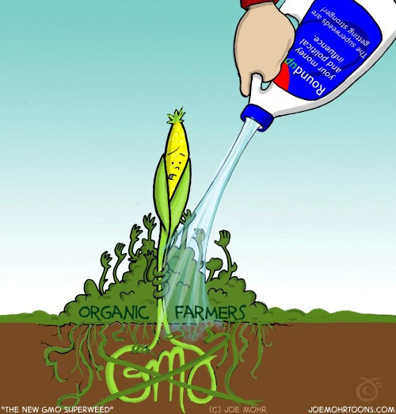
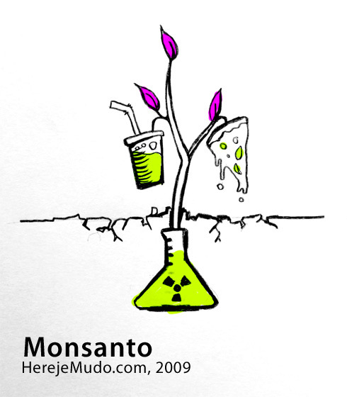

Slide 41
Φυτοφάρμακα – συμβατική γεωργία
Χημικές μέθοδοι αντιμετώπισης των εκάστοτε ασθενειών ή “εχθρών” της καλλιέργειας
Ρύπανση του περιβάλλοντος, της πανίδας και χλωρίδας
Μεταφορά μέσω της τροφικής αλυσίδα
Εμφάνιση σοβαρών χρόνιων ασθενειών στον άνθρωπο (αλλεργίες, δερματικές παθήσεις, βλάβες του νευρικού συστήματος, καρκίνος)

Slide 42
Παρασιτοκτόνα (1)
Εντομοκτόνα
Μυκητοκτόνα
Ζιζανιοκτόνα
Τρωκτικοκτόνα
Νηματωδοκτόνα
Ωιδιοκτόνα
Ακαρεοκτόνα
Κοχλιοκτόνα
Αλγεοκτόνα
Οργανοφωσφορικοί και καρβαμιδικοί εστέρες

Slide 43
Παρασιτοκτόνα (2)
Παρουσία υπολειμμάτων στα τρόφιμα φυτικής και ζωικής προέλευσης
Άθροιση παρασιτοκτόκων κατά μήκος των τροφικών αλυσίδων
Μεταφορά στον άνθρωπο

Slide 44
Παρασιτοκτόνα (3)
Επιδράσεις στο ενζυμικό σύστημα
Επιδράσεις στο ανοσοποιητικό σύστημα
Επιδράσεις στην αναπαραγωγική ικανότητα
Επιβραδισμένη νευροτοξικότητα
Δερματικές εκδηλώσεις
Αλληλεπιδράσεις με φάρμακα
Εμβρυοτοξικότητα – τερατογένεση
Καρκινογένεση

Slide 45
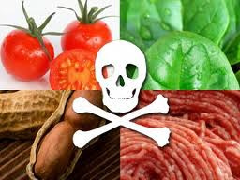
Ραδιενέργεια
Πυρηνικά ατυχήματα
Tsernobyl: ηλίανθοι με ραδιενεργά στοιχεία (π.χ. Ι2), το παραχθέν ηλιέλαιο είναι επικίνδυνο για την υγεία 30 χρόνια μετά
Fukosima: εισαγωγή ψαριών (ραδιενέργεια στην τροφική αλυσίδα)

Slide 46
Μικροβιολογικοί κίνδυνοι
Αλλοιώσεις στα τρόφιμα (μούχλιασμα, σάπισμα)
Δηλητηριάσεις στον άνθρωπο,
Χρήσιμοι στις διάφορες ζυμώσεις (κρασί, γιαούρτι, μπύρα κτλ)
5 κατηγορίες (βακτήρια, μύκητες, ζύμες, ιοί, παράσιτα)

Slide 47
Πίνακας μικροοργανισμών υπεύθυνων για τροφικές δηλητηριάσεις
Βακτήρια Ιοί Παράσιτα Clostridium botulinum Ηπατίτιδα Α Πρωτόζωα Clostridium perfringens Tύπου Norwalk Giardia lamblia Salmonella spp. Rotavirus Entamoeba histolytica Listeria monocytogenes Πολυομυελίτιδας Cryptosporidium parvum Campylobacter jejuni Νηματώδεις Staphylococcus aureus Ascaris lumbricoides Shigella spp. Trichinella spiralis Vibrio parahaemolyticus Κεστώδεις Vibrio cholerae Taenia solium Bacillus cereus Diphyllobothrium latum Yersinia enterocolitica Τρηματώδεις Escherichia coli Fasciola hepatica

Slide 48
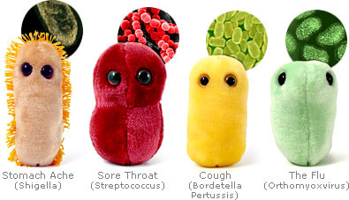
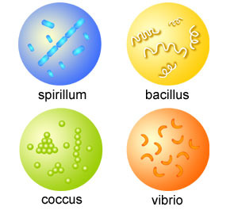
Συμπτώματα τροφικών δηλητηριάσεων από βακτήρια
Μορφή βακτηρίων

Slide 49
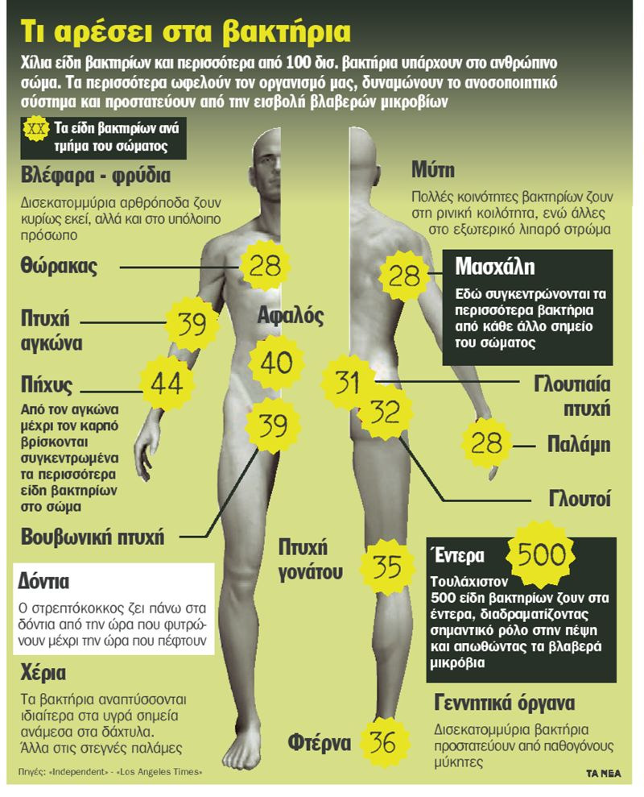
49

Slide 50
Βακτήρια
Είναι μονοκύτταροι μικροοργανισμοί (1-5 μm)
Πολλαπλασιάζονται ταχύτατα
Παράγουν πολύ ανθεκτικά σπόρια
Μπορούν να προκαλέσουν δηλητηριάσεις
Διακρίνονται σε βάκιλλους (ραβδοειδή), κόκκους (σφαιρικοί) και σπείρες (ελικοειδή)
Χρώση Gram: Gram(+) και Gram(-)

Slide 51
Βακτήρια - Salmonella
H τροφολοίμωξη με Σαλμονέλλα σχετίζεται κυρίως με την κατανάλωση ωμών πουλερικών, αυγών, ψαριών, γαλακτοκομικών προϊόντων, θαλασσινών και σαλτσών. H περίοδος επώασης είναι από 6 - 48 ώρες μετά την κατανάλωση μολυσμένου τροφίμου. Τα κυριότερα συμπτώματα είναι ναυτία, έμετος, στομαχικές διαταραχές, ήπιες διάρροιες, πονοκέφαλος, ενώ διαρκούν συνήθως 1 - 2 μέρες μετά την εκδήλωση της δηλητηρίασης .
51

Slide 52
Βακτήρια - Listeria
H τροφολοίμωξη με Λιστέρια σχετίζεται κυρίως με την κατανάλωση ωμών και μαγειρεμένων πουλερικών, ωμών κρεάτων, ανεπαρκώς παστεριωμένου γάλακτος, μαλακών τυριών, παγωτού, λαχανικών. Σε ήπιες μορφές λιστερίωσης τα συμπτώματα (έμετος, στομαχικές διαταραχές, κλπ) εκδηλώνονται τουλάχιστον 12 ώρες μετά την κατανάλωση ύποπτου τροφίμου. Σε έντονες μορφές λιστερίωσης τα συμπτώματα μπορούν να εκδηλωθούν από μερικές ημέρες έως 3 εβδομάδες μετά την κατανάλωση. Έντονες μορφές λιστερίωσης προκαλούν σηψαιμία, αποβολή στις εγκύους, μηνιγγίτιδα, εγκεφαλίτιδα.
52

Slide 53
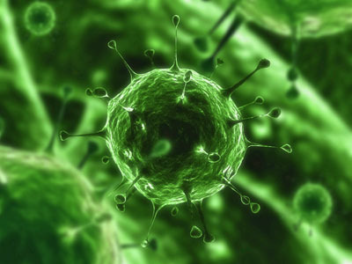
Ιοί
Οι μικρότεροι σε μέγεθος μικροοργανισμοί
Αναπτύσσονται στο κύτταρο ξενιστή χρησιμοποιώντας το γενετικό υλικό του
Δεν πολλαπλασιάζονται στα τρόφιμα
Αλλά μεταδίδονται από βακτήρια, φυτά, ζώα, μολυσμένους ανθρώπους

Slide 54
Παράσιτα
Λαμβάνουν την τροφή τους από τον ξενιστή
Διακρίνονται σε: πρωτόζωα, ταινίες, νηματοειδείς, κεστώδεις
Entamoeba histolytica, Ascaris lumbricoides, Diphyllobothrium latum

Slide 55
Μικροοργανισμοί αλλοίωσης
Προκαλούν αλλαγές στα οργανοληπτικά χαρακτηριστικά των τροφίμων χωρίς να θέτουν σε κίνδυνο την υγεία του καταναλωτή
Δημιουργούν δυσάρεστες οσμές, χρωματίζουν ή αποχρωματίζουν το τρόφιμο και αλλοιώνουν τη γεύση
Ευρωμύκητες (Penicilium), ζυμομύκητες (Saccharomyces), βακτήρια (Escherichia, Lactobacidlus, Pseudomonas)

Slide 56
Παράγοντες αλλοίωσης
Ενδογενείς παράγοντες
pH
Υγρασία
Αντιοξειδωτικό δυναμικό
Περιεκτικότητα σε θρεπτικά συστατικά
Αντιμικροβιακοί παράγοντες
Βιολογική δομή

Slide 57
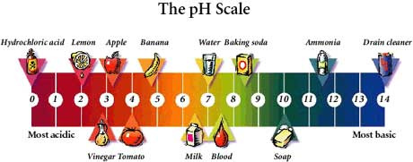

Slide 58
Αντιοξειδωτικό δυναμικό
Η παρουσία Ο2 αποτελεί καθοριστικό παράγοντα για την ανάπτυξη μικροβίων.
4 κατηγορίες μικροβίων ανάλογα με τις απαιτήσεις τους σε Ο2:
Υποχρεωτικά αερόβια
Υποχρεωτικά αναερόβια
Προαιρετικά αερόβια ή αναερόβια
Μικροαερόφιλα

Slide 59
Θρεπτικά συστατικά
Χημειοετερότροφοι μικροοργανισμοί
Οργανικές ή ανόργανες ουσίες και οξυγόνο για την κάλυψη των αναγκών τους (παραγωγή ενέργειας και μεταβολισμός)

Slide 60
Θρεπτικά συστατικά
Όλοι οι μικροοργανισμοί απαιτούν:
Νερό
Πηγές ενέργειας (πηγή C): απλά σάκχαρα, αλκοόλες, αμινοξέα, σύνθετους υδατάνθρακες (άμυλο), λιπαρές ύλες
Πηγή Ν (αμινοξέα, νουκλεοτίδια) και ανόργανες πηγές (ΝΗ3, νιτρικά)
Βιταμίνες (κυρίως Β)
Ανόργανα συστατικά (Fe, P, S, K, Mg, Cu, Ca, Zn, Co)

Slide 61
Αντιμικροβιακοί παράγοντες
Φυσικά αντιμικροβιακά: μπαχαρικά, αιθέρια έλαια αρωματικών φυτών, ένζυμα (ζυθοζύμη), ορμόνες, νιασίνη (παράγεται από στραπτόκοκκους και αναστέλλει τη δράση των κλωστριδίων-εφαρμογή στην παραγωγή τυριών)
Πρόσθετες αντιμικροβιακά: αντιβιοτικά (τετρακυκλίνη, πενικιλλίνη κ.ά.) που ενδέχεται να οδηγήσουν σε αλλεργικές αντιδράσεις, συντηρητικά (θειικός ανυδρίτης, βενζοϊκό οξύ, σορβικό οξύ κ.ά.)

Slide 62
Παράγοντες αλλοίωσης
Εξωγενείς παράγοντες
Θερμοκρασία
Σχετική υγρασία
Παρουσία και συγκέντρωση αερίων (O2, N2, CO2, O3)
Παρουσία και δράση διαφόρων μικροοργανισμών

Slide 63
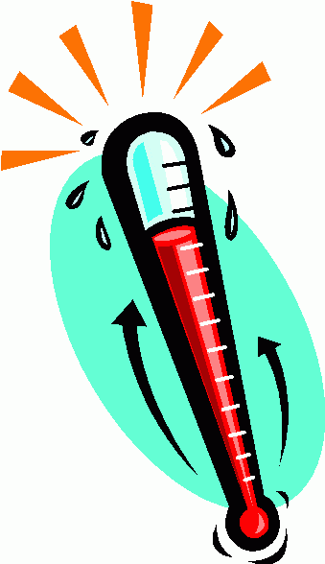
θερμοκρασία
Εύρος ανάπτυξης Άριστη θερμοκρασία Ψυχρόφιλοι -5 έως +20 -5 έως +10 Θερμόφιλοι +40 έως +80 +55 έως +60 Μεσόφιλοι +5 έως +45 +25 έως +45

Slide 64
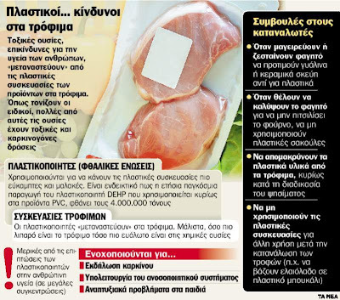

Slide 65
Ακτινοβόληση τροφίμων
Ακτινοβόληση τροφίμων
Έκθεση τροφίμων σε ενέργεια από πηγές όπως οι ακτίνες γ, οι ακτίνες Χ ή οι δέσμες ηλεκτρονίων
Τα τρόφιμα δεν θερμαίνονται
Δεν διατηρούν καθόλου ακτινοβολία
Δεν καθίστανται ραδιενεργά

Slide 66
Ασφάλεια τροφίμων - ακτινοβόληση
Σκοτώνονται παθογόνα βακτήρια και άλλοι μικροοργανισμοί που δυνητικά προκαλούν τροφική δηλητηρίαση
Καθυστέρηση της ωρίμανσης και της βλάστησης στα τρόφιμα
Επέκταση της διάρκειας ζωής του προϊόντος
Δεν υπάρχει σημαντική απώλεια θρεπτικών συστατικών μετά την ακτινοβόληση των τροφίμων

Slide 67
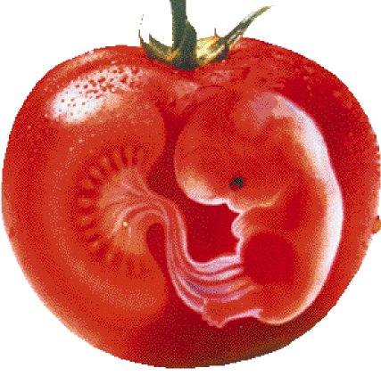
Γενετικά τροποποιημένα τρόφιμα
(ΓΤΤ)
Επέμβαση του ανθρώπου στο γενετικό κώδικα (DNA) (προσθήκη ή αφαίρεση γονιδίων)
Τροποποίηση του γενετικού υλικού ενός οργανισμού με την εισαγωγή τροποποιημένου γονιδίου ή γονιδίου που προέρχεται από άλλη ποικιλία ή είδος

Slide 68
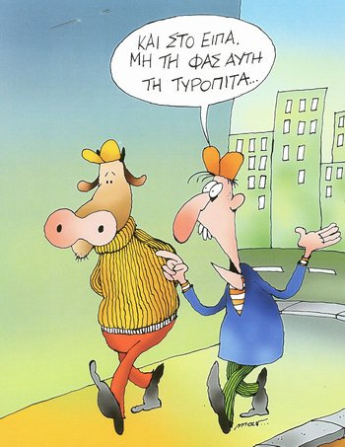
Πιθανοί κίνδυνοι από τα ΓΤΤ
Πιθανότητα ανάπτυξης αλλεργιών
Αλλοίωση της φυσικής χλωρίδας χωρίς προβλέψιμες συνέπειες
Μείωση της βιοποικιλότητας
Πιθανή επανεμφάνιση ασθενειών

Slide 69
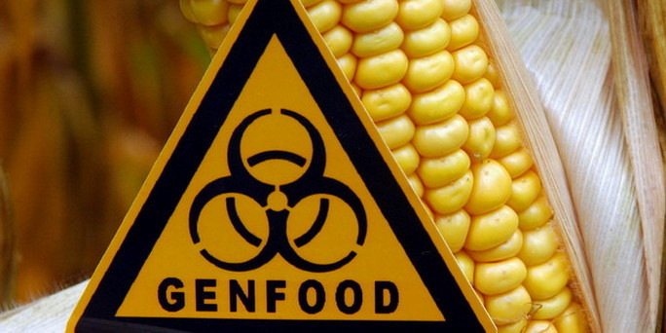
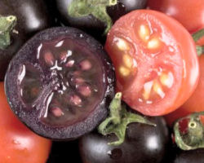
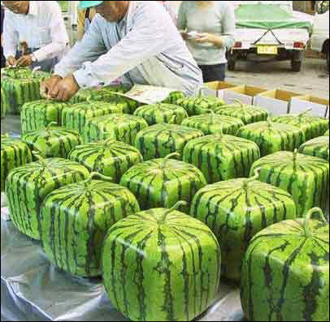
Μερικά από τα γενετικά τροποποιημένα τρόφιμα:
Καλαμπόκι
Σόγια
Πατάτα
Ντομάτα
Ρύζι
Διάφορα φρούτα και λαχανικά ανθεκτικά σε έντομα και ζιζάνια και στην ξηρασία

Slide 70
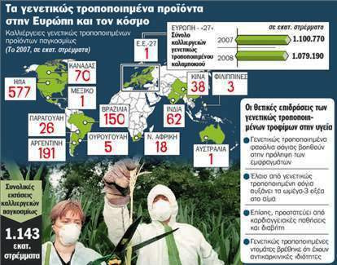

Slide 71
Επιπτώσεις στην υγεία
Ευρώπη και ΗΠΑ: εμφάνιση επικίνδυνων αλλεργιών σε μεταλλαγμένους ξηρούς καρπούς και άλλες τέτοιες τροφές
Αλλεργικά shock σε άτομα επιρρεπή σε αλλεργίες

Slide 72
Μολυσμένες τροφές - διατροφικά σκάνδαλα
Κατανάλωση χοιρινού κρέατος γερμανικής προέλευσης όπου τα ζώα είχαν τραφεί με μολυσμένες ζωοτροφές
Περίπου 200.000 τόνοι ζωοτροφές μολυσμένες με τις επικίνδυνες για την ανθρώπινη υγεία διοξίνες παραδόθηκαν σε περίπου 1.800 κτηνοτροφικές μονάδες στη Γερμανία και σε άλλες 4.800 μονάδες στις γειτονικές με τη Γερμανία χώρες
Διοξίνες σε βελγικά κοτόπουλα (1997)
Διοξίνες σε ολλανδικό γάλα (Νοέμβριος 2004)
Διοξίνες σε ιρλανδέζικα χοιρινά (2008)
Διοξίνες σε γερμανικά χοιρινά (2010)

Slide 73
Διοξίνες
Κατηγορία περιβαλλοντικά ανθεκτικών ουσιών που περιέχουν χλώριο
2,37,8-τετραχλωρο-διβενζο-παρα-διοξίνη (TCDD)
Ο όρος χαρακτηρίζει την οικογένεια των δομικά συσχετιζόμενων με τη διοξίνη πολυχλωριωμένων διβενζο παραγώγων (PCDD), πολυχλωριωμένων διβενζοφουρανίων (PCDF) και τα πολυχλωριωμένα διφαινύλια (PCB).

Slide 74
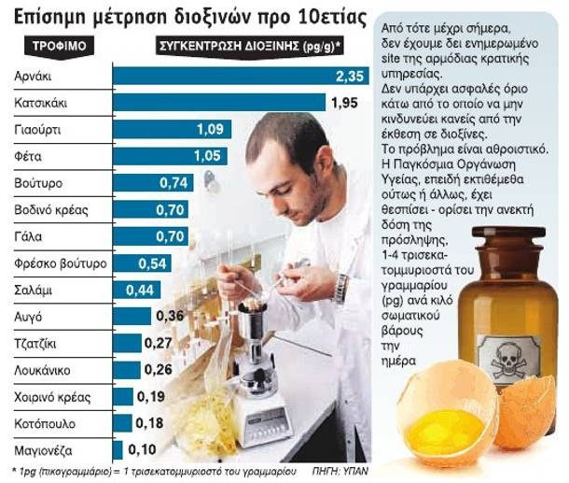

Slide 75

Βιολογική γεωργία
Εναλλακτικός τρόπος γεωργίας σε σχέση με τη συμβατική (χημική) γεωργία
Χρησιμοποιούνται βιολογικές μέθοδοι καλλιέργειας
Χωρίς τη χρήση χημικών λιπασμάτων, φυτοφαρμάκων, χημικών ζιζανιοκτόνων, συνθετικών ορμονών
Χρήση βιολογικών σκευασμάτων προερχόμενων από άλλα φυτά
Χρήση εντόμων που τρέφονται με τα έντομα τα οποία έχουν προσβάλει την καλλιέργεια
Φυσικά ζιζανιοκτόνα προερχόμενα από άλλα φυτά ή έντομα

Slide 76
Βιολογική γεωργία
Απολύμανση του εδάφους με φυσικές μεθόδους (ηλιο-απολύμανση)
Απορρίπτει τους γενετικά τροποποιημένους οργανισμούς
Ελέγχονται από τους κανονισμούς της ΕΕ και καθορισμένους από το κράτος οργανισμούς για την πιστοποίησή τους

Slide 77
Περιορισμοί στην έκθεση και πρόληψη
Μέτρα αντιμετώπισης
Διεθνής επιτροπή του Codex Alimentarius (2001): μέτρα ορθής πρακτικής για τη μείωση της μόλυνσης των τροφίμων με χημικά
Διεθνής επιτροπή του Codex Alimentarius (2006): κώδικας ορθής πρακτικής για την πρόληψη και μείωση των διοξινών στην παραγωγή τροφίμων και ζωοτροφών
Εξετάσεις στους πληθυσμούς που εκτίθενται (μέτρηση επιπέδων των ρυπαντών στο αίμα ή στο ανθρώπινο γάλα), κλινική επίβλεψη για τη διαπίστωση συμπτωμάτων κάποιας βλάβης ή ασθένειας

Slide 78
Έλεγχοι
Επίσημοι έλεγχοι σε εθνικό και ευρωπαϊκό επίπεδο
Έλεγχος ολόκληρης της τροφικής αλυσίδας με ειδικές συνθήκες και μέτρα σε όλα τα στάδιά της (traceability)
Διασφάλιση της ασφάλειας και καταλληλότητας των τροφίμων

Slide 79
HACCP
H A Z A R D
A N A L Y S I S &
C R I T I C A L
C O N T R O L
P O I N T S
To HACCP είναι μία συστηματική προσέγγιση (μέσω της ανάπτυξης ενός συστήματος) με την οποία αναγνωρίζονται, αξιολογούνται και εκτιμούνται
η επικινδυνότητα (πιθανότητα παρουσίας) και η σοβαρότητα (ένταση και έκταση συμπτωμάτων που προκαλούνται)
των * μικροβιολογικών
* χημικών και
* φυσικών κινδύνων
οι οποίοι επηρεάζουν δυσμενώς την ασφάλεια τροφίμων και ποτών.
79

Slide 80
HACCP
H A Z A R D
A N A L Y S I S &
C R I T I C A L
C O N T R O L
P O I N T S
To σύστημα HACCP λειτουργεί καθαρά προληπτικά ελέγχοντας με συστηματικό τρόπο τα μεγέθη (μέσω των ορίων τους), που ελέγχουν τους εν δυνάμει κινδύνους, σε αντιδιαστολή με την πρακτική της εκ των υστέρων επαλήθευσης ή μη, της ασφάλειας.
80

Slide 81
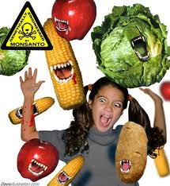
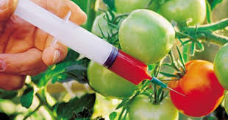
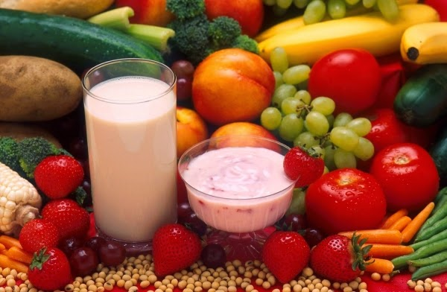
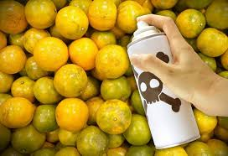
Eυχαριστώ θερμά για την προσοχή σας!
81

